Slide 1
MODULAZIONE delle RISPOSTE RECETTORIALI
RECETTORI e
SISTEMI di TRASDUZIONE
Ruolo chiave nei processi di omeostasi cellulare
Fine controllo sia quantitativo che qualitativo
della loro attività

Slide 2
Condizioni di alterato controllo delle risposte recettoriali:
- Miastenia Grave (↓ nAChR sulla giunzione neuromuscolare)
- Diabete insulina-resistente (↓ rec. x l’insulina)
Insuff cardiaca o infarto ⇒ ⊕ prolungata SN simpatico ⇒ < capacità dei rec β-adrenergici di trasdurre il segnale
Ipersensibilità da denervazione della fibra muscolare => ↑ nAChR (es. tossina botulinica)
- Abuso di nicotina (sensitizzazione: up-regulation nAChR)
- Tolleranza farmacologica (es: broncodilatatori ⇒ ↓ β₂)

Slide 3
DESENSITIZZAZIONE
Riduzione delle risposte recettoriali
dovuta a trattamento prolungato con agonisti
Desensitizzazione omologa: riguarda il recettore di superficie attivato dall’agonista
Desensitizzazione eterologa: l’attivazione prolungata di un sistema recettoriale induce desensitizzazione di altri recettori che utilizzano la stessa via di trasduzione del segnale o gli stessi effettori (es. GPCRs)
Meccanismi di desensitizzazione:
< n° recettori (< Bmax) = down-regulation
< affinità (> Kd)
incapacità di trasdurre il segnale

Slide 4
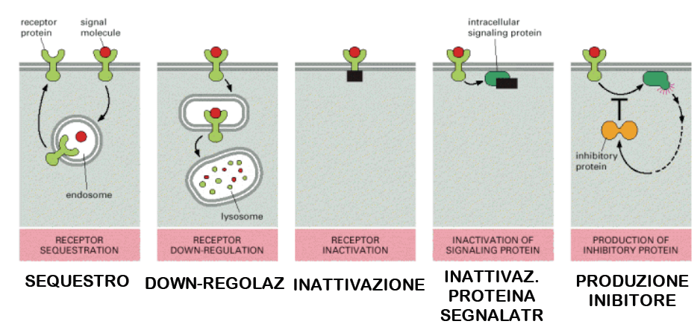

Slide 5
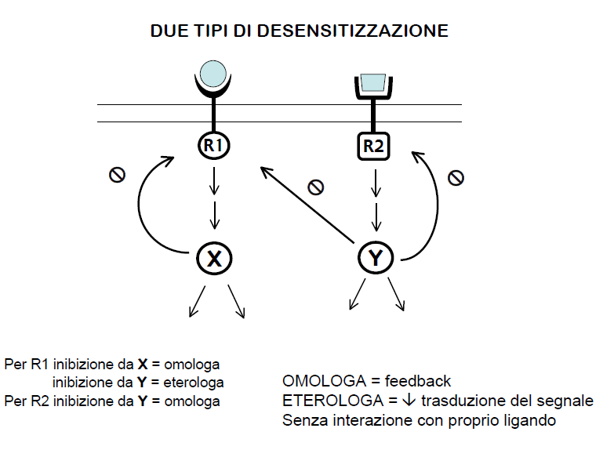

Slide 6
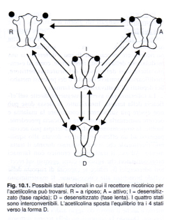
Desensitizzazione dei recettori-canale
L’applicazione di agonisti produce due rapidi cambiamenti nella macromolecola recettoriale:
1) R → A: Legame dell’agonista ⇒ transizione conformazionale ⇒ apertura del canale (in ~1 msec)
2) A → D: Transizione del rec nello stato desensitizzato → il canale rimane chiuso nonostante l’affinità x l’agonista ↑ notevolmente
La desensitizzazione equivale ad una riduzione della capacità di andare incontro al cambio conformazionale necessario per produrre l’apertura del canale.
Variazioni di affinità e numero di recettori hanno < rilevanza nella genesi della desensitizzazione

Slide 7
Meccanismi di desensitizzazione del recettore nicotinico muscolare
Il recettore può esistere in 4 stati (R:a riposo, A:attivo, I:inattivo e D:desensitizzato) in equilibrio fra loro (transizione allosterica: la transizione attraverso i 4 stati avviene spontaneamente)
La desensitizzazione è rapida e descritta da 2 componenti:
I: rapida (KT~2/sec = inattivazione del 50% dei rec in poche centinaia di msec)
D: lenta (KT~0.01/sec = inattivazione del 50% dei rec in ~ 1 min)
Ach + R → spostamento dell’equilibrio da R agli altri stati → l’Ach stabilizza il rec verso lo stato D (canale chiuso)
In alcuni recettori nicotinici neuronali:
Alta sensibilità alla desensitizzazione ⇒ l’esposizione cronica alla nicotina porta a depressione persistente della trasmissione sinaptica ⇒ Up-regulation!

Slide 8
Fattori che influenzano lo stato di desensitizzazione del nAChR muscolare
Fosforilazione (PKA, PKC):
Favorisce la formazione dello stato D
N.B.: in condizioni di alta frequenza di stimolazione (⊕ tetanica), i terminali della giunzione neuromuscolare rilasciano CGRP (Calcitonin Gene Related Peptide) → ↑ cAMP nella fibra muscolare → < responsività della fibra muscolare ⇒ < rischio di danni muscolari
(La P-azione di siti consenso specifici da parte di PKA mantiene il rec GABA_{A} più a lungo nello stato inattivo. La defosforilazione di tali siti da parte della calcineurina o la P-azione di altri siti da parte di PKC accelerano la desensitizzazione)

Slide 9
Potenziale transmembranario:
- l’iperpolarizzazione accelera la desensitizzazione
- la depolarizzazione rallenta la desensitizzazione
Modulazione allosterica:
Gli anestetici locali accelerano la velocità di desensitizzazione
L’ACh si lega a siti allosterici bloccando il rec nello stato inattivo (inibizione isosterica) → scompare con la depolarizzazione
I curari depolarizzanti (es: succinilcolina) resistenti alle AChE provocano fascicolazioni seguite rapidamente da rilassamento (completo nel giro di 2 min)
Nell’intossicazione acuta da anticolinesterasici, l’eccesso di ACh provoca paralisi muscolare dovuta a depressione della trasmissione sinaptica

Slide 10
Desensitizzazione dei GPCRs
La desensitizzazione del recettore β-adrenergico avviene attraverso tre meccanismi dipendenti da fosforilazione:
< affinità x l’agonista
< capacità di attivare prot G (> degradazione o < sintesi prot G)
< n° di recettori

Slide 11
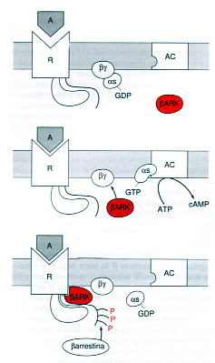
βARK (β-Adrenergic Receptor Kinase):
Appartiene alla famiglia delle chinasi dei rec accoppiati a prot G (GRK): capaci di fosforilare esclusivamente il recettore occupato dall’agonista.
Localizzato nel citoplasma, viene traslocato alla membrana a seguito di attivazione del recettore ⇒ interazione con complessi βγ di prot G_{s}.
R
⇓
Traslocazione di βARK dal citoplasma alla membrana
⇓
P-azione Ser e Thr sul C-term
⇓
Legame della βarrestina al rec
⇓
Blocco dell’interazione con prot G
(desensitizzazione omologa)

Slide 12
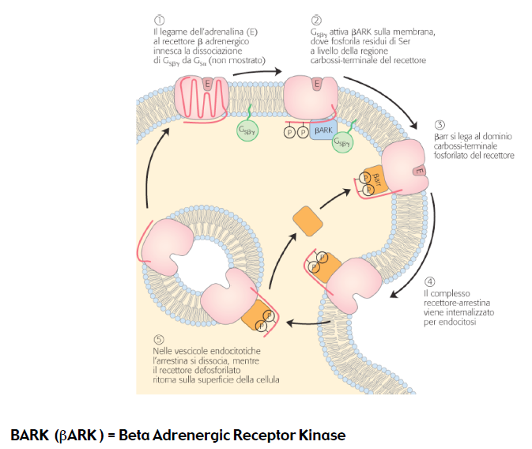

Slide 13
Desensitizzazione eterologa del recettore β adrenergico:
Attivazione di altri recettori ⇒ ↑ cAMP ⇒ ⊕ PKA ⇒ Fosforilazione del recettore ~ GRK, ma con effetti cineticamente + lenti
N.B.: la desensitizzazione del rec muscarinico cardiaco avviene esclusivamente ad opera di GRK, ma non PKA
Down regulation:
RAPIDA: rimozione del rec dalla membrana
La P-azione e l’interazione con la βArr promuovono l’endocitosi mediata da clatrina del β-R negli endosomi (→ ricircolo o lisosomi)
TARDIVA: distruzione lisosomale e/o ↓ sintesi del rec.
- Dal compartimento endosomale il rec viene trasferito ai lisosomi e degradato. Tale processo (fisiologico) ↑↑ a seguito di esposizione cronica ad agonisti recettoriali.
- La < sintesi del recettore si accompagna a < livelli di mRNA (dovuta alla modulazione dell’attività di promotori che contengono cAMP responsive elements)
Membrana (ricircolo)
R-βArr → endosoma
Lisosoma (degradazione)

Slide 14
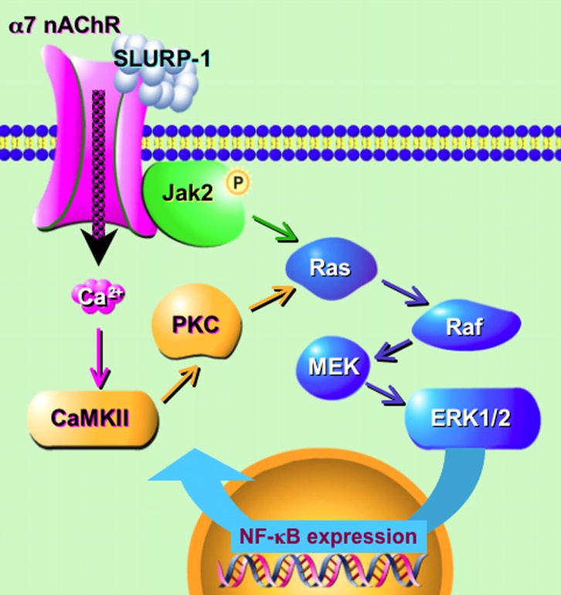
UP REGULATION
Corrisponde ad un aumento del numero di recettori sulla superficie cellulare
Meno diffusa rispetto alla desensitizzazione
Importante nelle cellule nervose e nel tessuto muscolare
Nel muscolo striato: dopo denervazione ⇒ mancato ↑ [Ca²⁺]_{i} ⇒ no ⊕ chinasi Ca-CaM-dipendenti ⇒ ↓ inibizione dell’espressione genica di alcune subunità recettoriali ⇒ ↑ n° nAChR nelle zone extragiunzionali

Slide 15
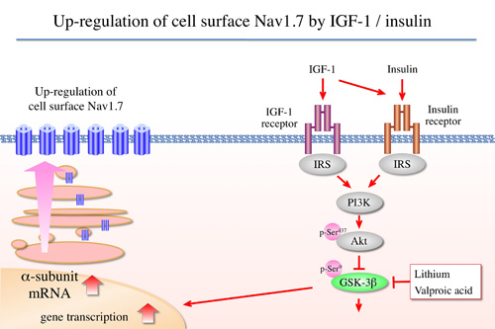

Slide 16
TOLLERANZA (o abitudine):
Diminuzione della risposta farmacologica ad una determinata dose di farmaco (a seguito di somministrazioni ripetute)
TACHIFILASSI:
Tolleranza che si instaura rapidamente (dopo poche somministrazioni di farmaco. Es: nitriti, amine simpaticomimetiche)
BRADIFILASSI:
Tolleranza che si instaura lentamente (dopo numerose somministrazioni di farmaco)
FARMACODIPENDENZA:
La condizione che porta alla ricerca e alla somministrazione compulsa di un farmaco, con alterazioni del comportamento se questo è necessario per assicurarsene la fornitura. L’uso continua nonostante la presenza di effetti psicologici o fisici avversi prodotti dal farmaco.
Dipendenza psichica: desiderio incoercibile di assumere la sostanza
Dipendenza fisica: comparsa di una crisi di astinenza dopo sospensione
dell’assunzione della sostanza
Tolleranza

